Slide 1
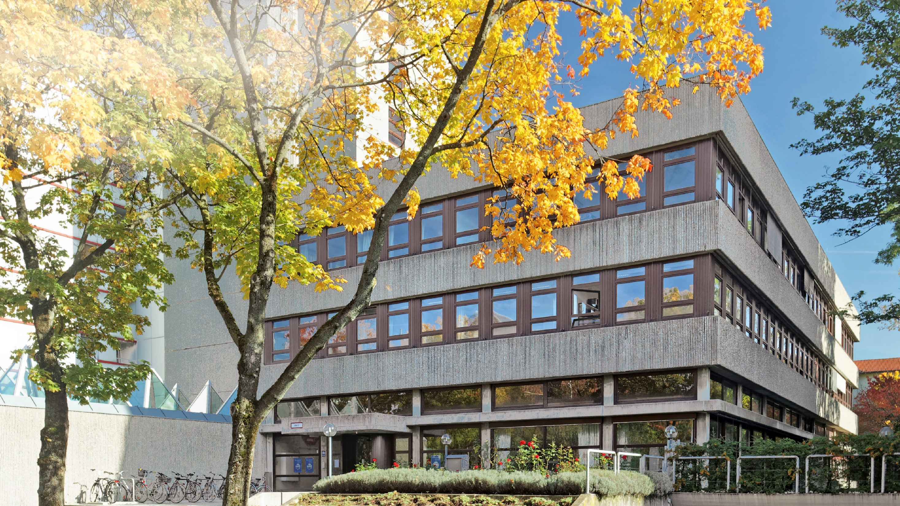
Vom NS-Aktivist zum Heimatforscher
Dr. Bernhard Gotto
Historiker am Institut für Zeitgeschichte
Pommelsbrunn,
3. April 2025
Wilhelm Aschka (1900–1988)

Slide 2
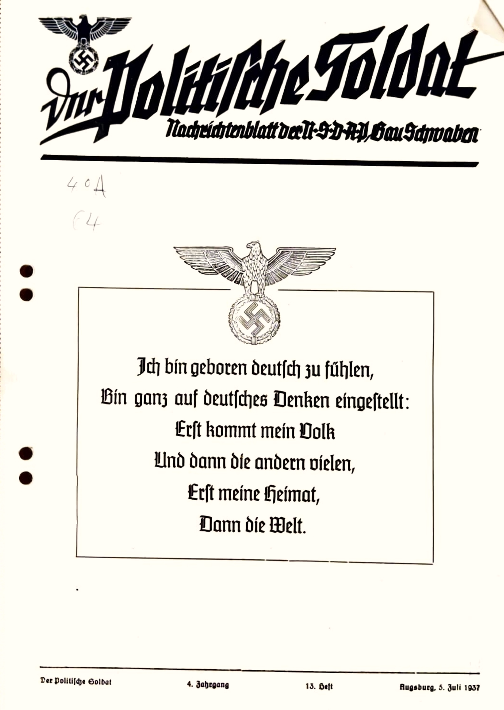
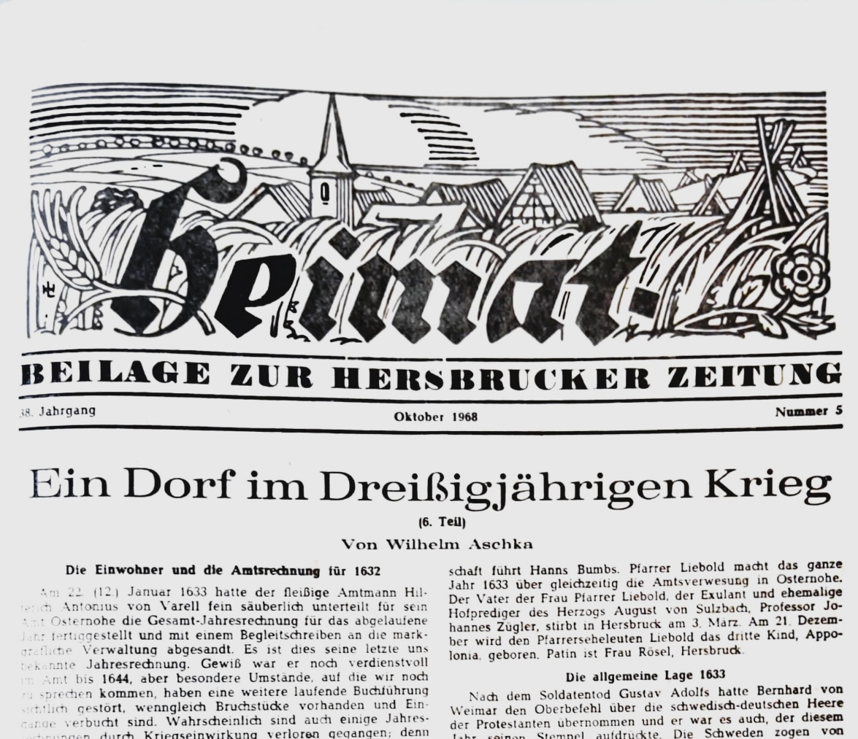
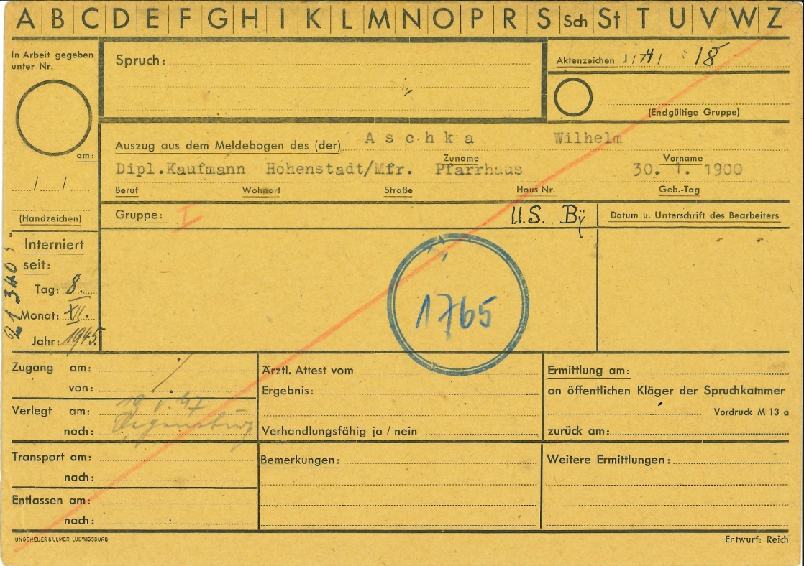
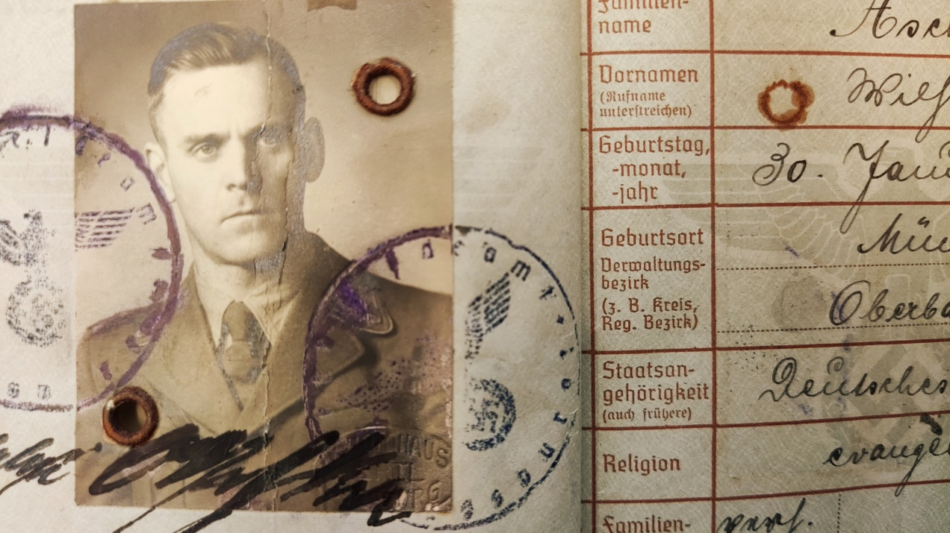
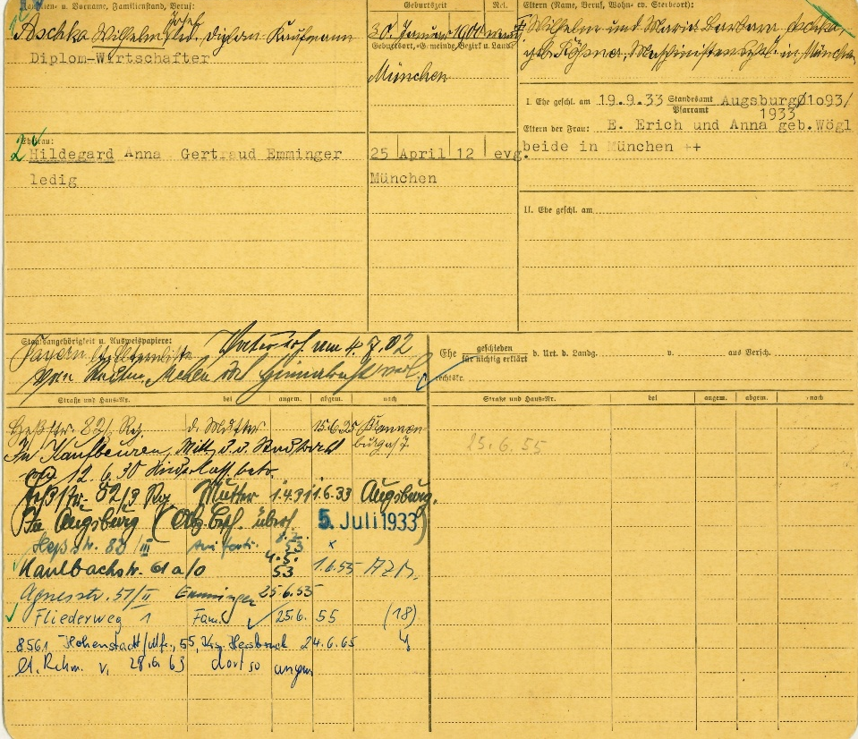
Quellengrundlage
Bundesarchiv Berlin: NSDAP- und SA-Mitgliedsakten
Staatsarchiv Augsburg: Entnazifizier-ungsakte, DAF-Überlieferung
Verordnungsblatt NSDAP Gau Schwaben „Der Politische Soldat“
Meldeunterlagen
Heimatkundliche Artikel
Dr. Bernhard Gotto: Expertise über Wilhelm Aschka
3.4.2025
2

Slide 3

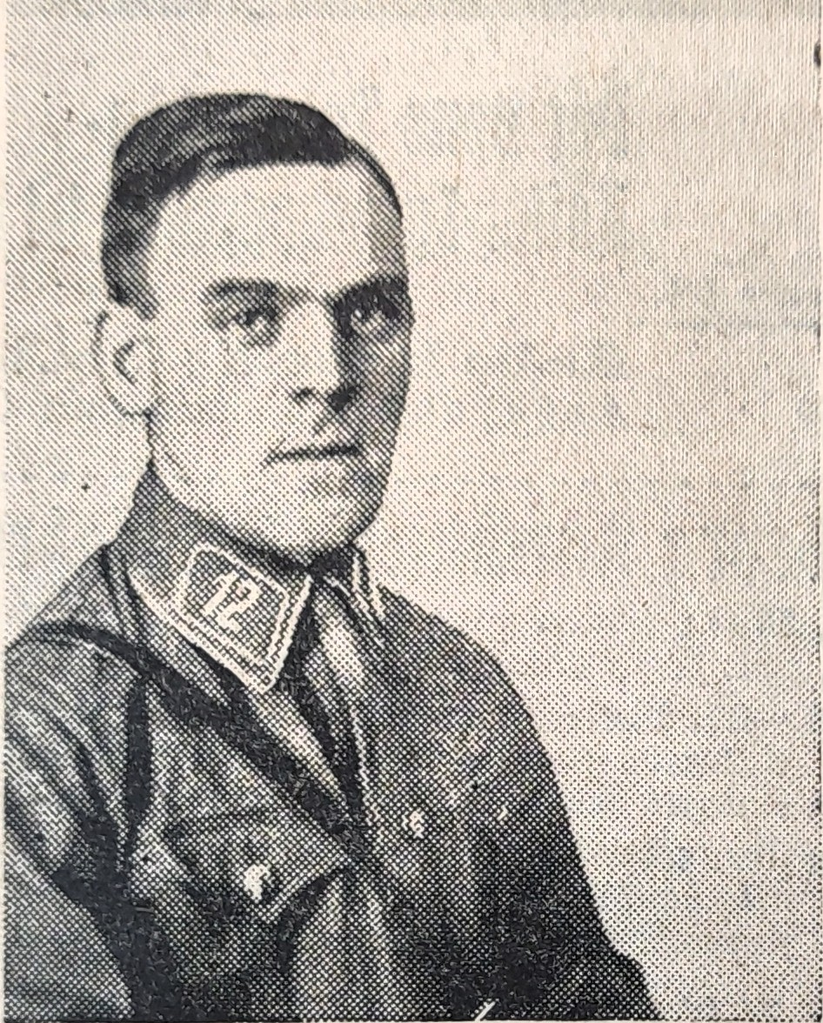
Berufliche und politische Sozialisation bis 1933
stammt aus einfachen Verhältnissen
1918 Kriegsfreiwilliger, bleibt ohne größere Kampferfahrungen
Ab 1922 Mitglied im Bund Oberland u. Bund „Reichskriegsflagge“
Aktiver Teilnehmer am Hitlerputsch
Seit 1928 NSDAP-Mitglied u. SA-Führer
1931-1933 Referent der NSDAP-Reichsführerschule in München
Kaufmännischer Werdegang und Aufstieg bei Alpursa AG
© Neue National-Zeitung, 10.5.1933, S. 10
Dr. Bernhard Gotto: Expertise über Wilhelm Aschka
3.4.2025
3

Slide 4
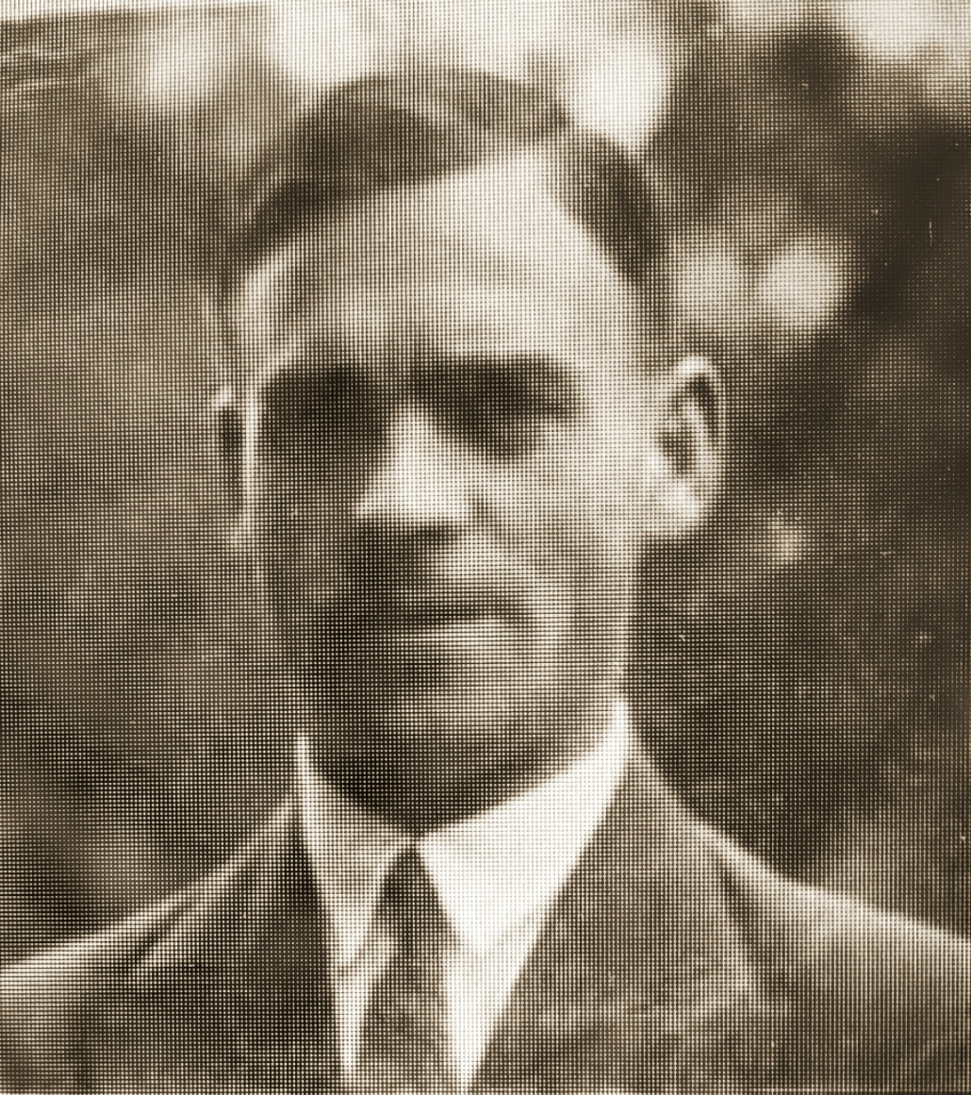
NS-Berufsfunktionär in der Deutschen Arbeitsfront
Mai 1933 treibende Kraft bei der Zerschlagung der Gewerkschaften
Hauptamtl. DAF-Gauobmann: Chef der finanz- und mitgliederstärksten NS-Organisation
Aschkas Verdienst verdoppelt sich
Bespitzelung u. Indoktrinierung der Arbeitnehmerinnen u. Arbeitnehmer
Antisemitismus u. Rassismus
© BA R 9361-VIII Kartei 91472, NSDAP-Mitgliedskarte Wilhelm Aschka, o. D. (1936)
Dr. Bernhard Gotto: Expertise über Wilhelm Aschka
3.4.2025
4

Slide 5
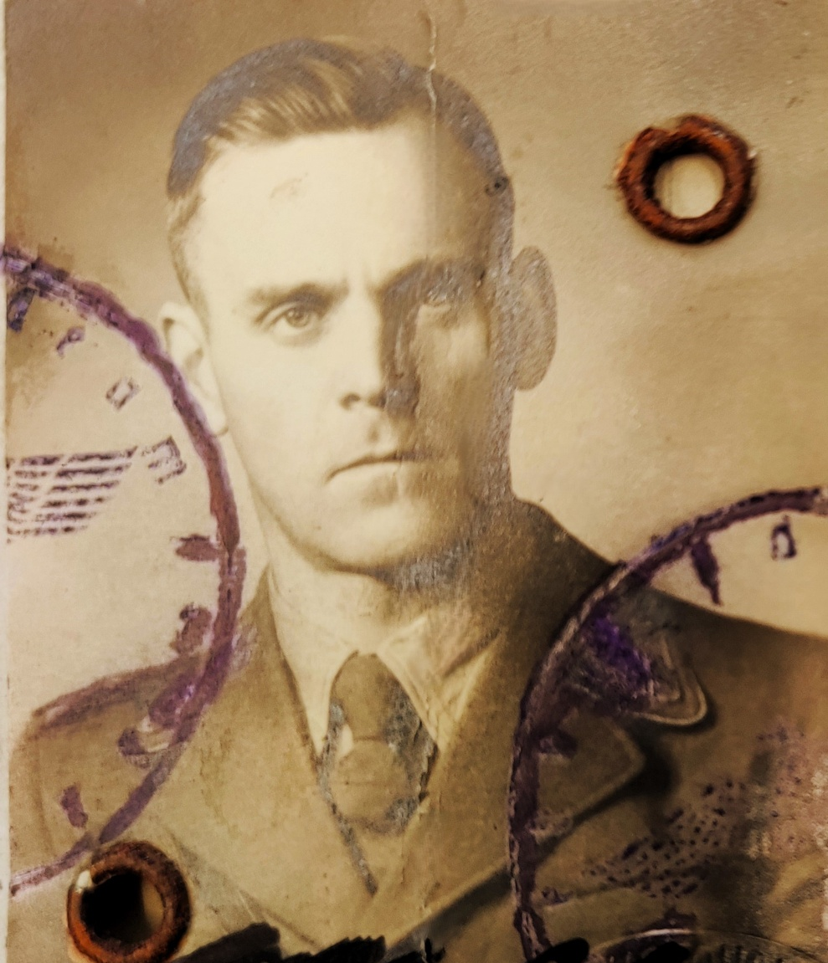
NS-Berufsfunktionär in der Deutschen Arbeitsfront
Mai 1933 treibende Kraft bei der Zerschlagung der Gewerkschaften
Hauptamtl. DAF-Gauobmann: Chef der finanz- und mitgliederstärksten NS-Organisation
Aschkas Verdienst verdoppelt sich
Bespitzelung u. Indoktrinierung der Arbeitnehmerinnen u. Arbeitnehmer
Antisemitismus u. Rassismus
Mitorganisator der Ausbeutung und Ausgrenzung von Zwangsarbeitern
Kriegsende: SA-Brigadeführer u. Volkssturm
„Diese Ostarbeiter, Polen, Franzosen usw. usw. […] gehören aber nie zur Betriebsgemeinschaft. Sie essen nicht am Tisch mit deutschen Gefolgschaftsmitgliedern, sondern getrennt. Sie nehmen nie an Veranstaltungen der Betriebsgemeinschaft teil, sondern unterhalten sich selber. […] Ein Ausländer darf auch, und mag er auch noch so tüchtig sein, nie als Vorarbeiter in einem Betrieb eingesetzt werden, also als Vorgesetzter von Deutschen. Unsere deutsche Ehre und unser Stolz verbieten das.“
Wilhelm Aschka, Der Arbeitseinsatz der DAF, in: Der Politische Soldat 9 (1942), Nr. 13, 1.7.1942, S. 14
© StAA Spruchkammer Augsburg Stadt A 244, Wehrpass Wilhelm Aschka, 7.2.1939
Dr. Bernhard Gotto: Expertise über Wilhelm Aschka
3.4.2025
5

Slide 6

Absturz und Neuanfang: Internierung, Entnazifizierung und Heimatforschung
Nach zweieinhalbjähriger Internierung Entnazifizierung als „Aktivist“
Rückhalt im Pfarrhaus
mühsamer Neuanfang in München
Heimatforschung als Akt des Dankes und Seßhaftwerdens
Echos der NS-„Volksgemeinschaft“ – aber christianisiert
Dr. Bernhard Gotto: Expertise über Wilhelm Aschka
3.4.2025
6

Slide 7
Wenn Aschka in der öffentlichen Erinnerung einen Platz behalten soll, müssen beide Seiten seiner Biografie dort Raum erhalten.
Wilhelm Aschka (1900 – 1988): vom NS-Aktivist zum Heimatforscher, erscheint in Zeitschrift des Historischen Vereins für Schwaben 117 (im Druck)
Dr. Bernhard Gotto: Expertise über Wilhelm Aschka
3.4.2025
7

Slide 8
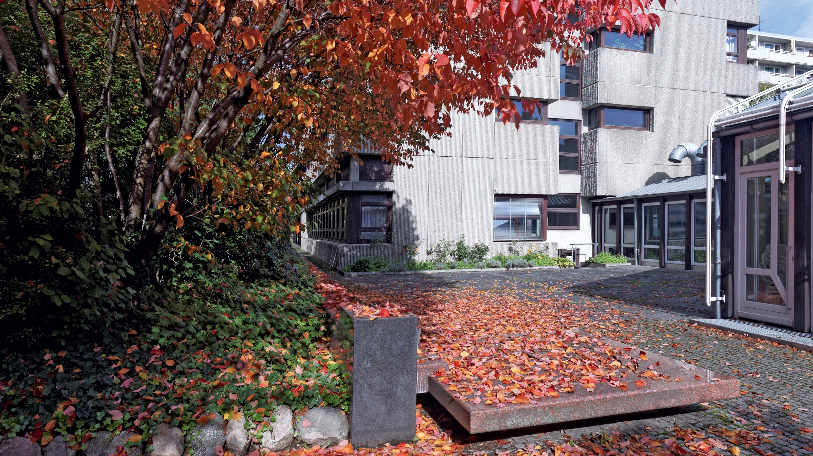
Dr. Bernhard Gotto
gotto@ifz-muenchen.de www.ifz-muenchen.de
Danke für Ihre Aufmerksamkeit!

